Slide 1
PROJECT PRESENTATION (2차)
2018.12.04(화)
정지은
윤재상

Slide 3
1
팀 소개

Slide 4


1. 팀소개
선택 주제 : 웹 크롤링을 이용한
통신사별 공시지원금 비교 사이트
정지은(IT정보)
-크롤러 구현(kt)
-웹 서버 구현
윤재상(IT정보)
- 크롤러 구현 (skt,lg)
Notes:
저희 팀은 저와 재상오빠로 구성되어있으며 평등하게 역할을 잘 나누어 진행하고 있습니다.
저희가 선택한 주제는 웹 크롤링을 이용해서 통신사별로 공시지원금을 비교하여 사용자에게 현명한 선택을 제공하는 사이트 입니다.

Slide 5
2
프로젝트 진행

Slide 6
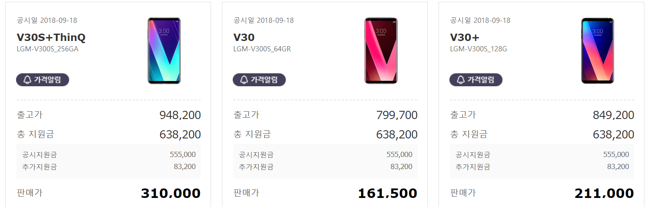
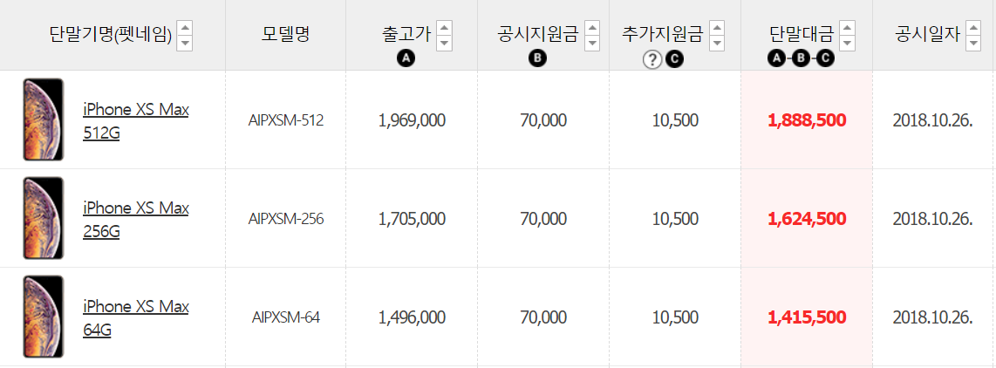

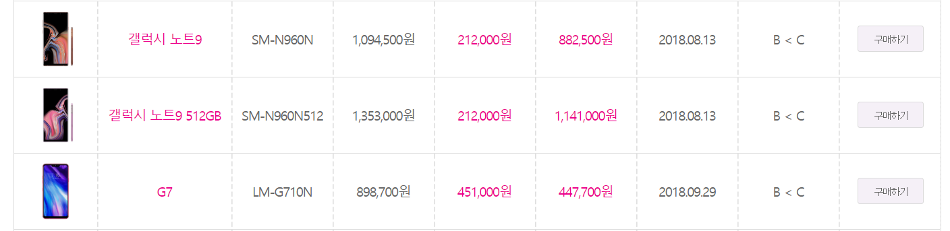
2.1 크롤링 타겟 사이트
각 사이트마다
출고가, 총 지원금, 실제 판매가등의 정보 게시
SKT
But 동적 웹 페이지이기 때문에
페이지버튼을 눌러도 URL이 바뀌지 않음
KT
Selenium
주로 웹 앱을 테스트하는데 이용하는 프레임워크
브라우저를 직접 동작 시킴으로써 JavaScript를 이용해 비동기적으로 혹은 뒤늦게 불러와지는 컨텐츠들을 가져올 수 있음
LG U+
셀레니움을 통한 page별 html 소스 획득
Notes:
그래서 크롤링 타겟 사이트를 조사해 봤더니, 통신사별로 사이트에 잘 정리가 되어 있었습니다.
하지만 핸드폰이 정말 여러 종류로 많아서 이 테이블도 페이징이 되어있는데요.
자바스크립트로 구현된 동적 웹사이트라서 페이지를 바꿔도 url이 바뀌지않았습니다. 저희는 url 에 대한 html을 따와서 정보를 긁어 오려고했는데
이렇게 되면 1페이지 밖에 접근을 못합니다.
때문에 저희는 파이썬의 셀레니움이라는 패키지를 이용할것인데요 이는~입니다.

Slide 7
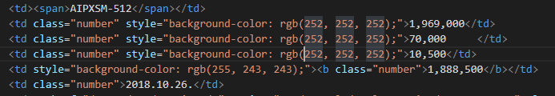
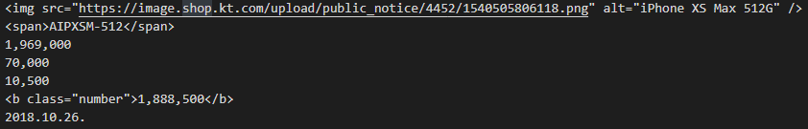
2.2 크롤러 제작(kt)
<추출된 특정 page의 html중 일부>
<td.*?>(.*?)</td>
<td태그가 제거된 데이터>
무의미한 태그 제거 후 class를 통해 저장
Notes:
<td.*?>(.*?)</td>

Slide 8

2.2 크롤러 제작(kt)
class KT:
이미지링크
모델명
출고가
공시지원금
추가할인
단말대금
공시일자
class KT:
이미지링크
모델명
출고가
공시지원금
추가할인
단말대금
공시일자
class KT:
이미지링크
모델명
출고가
공시지원금
추가할인
단말대금
공시일자
class KT:
이미지링크
모델명
출고가
공시지원금
추가할인
단말대금
공시일자
클래스를 하나의 tuple로써 DB 저장
<KT클래스의 인스턴스>
집합>
<DB>

Slide 9
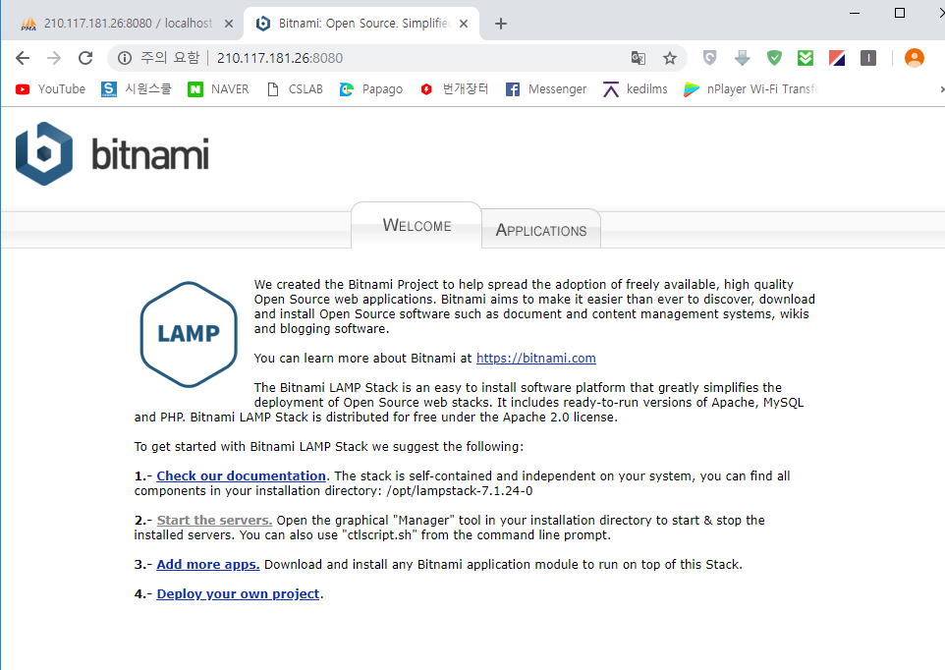
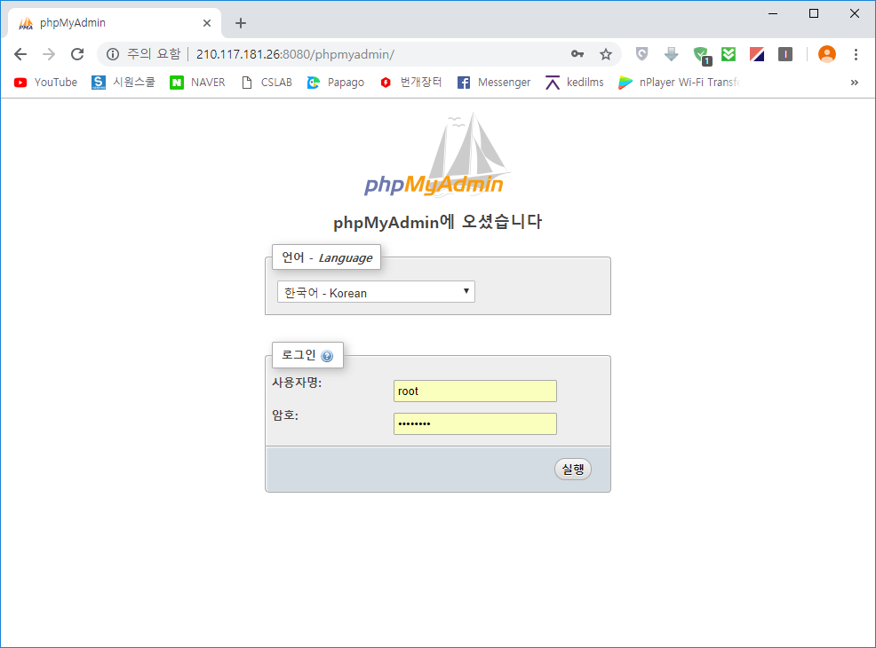
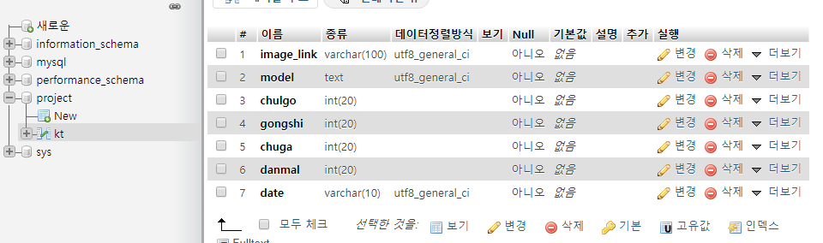
2.3 웹 서버 구축(by bitnami)
<가상머신 포트 포워딩을 통한 웹 서버 구축>

Slide 10
2.2 시스템 개요도
리눅스 서버
Python
HTML,CSS,PHP
1.
4.
Selenium 통한
웹 페이지 탐색
웹 페이지
2.
탐색된 페이지 크롤링
(3사 다른 크롤러 제작)
DB
3.

Slide 11
4
일정

Slide 12
3. 일정
계획
완료
 | 11.20~11.27 |  |  |  | 11.27~12.4 |  |  |  | 12.4~12.11
Selenium를 이용한 웹 페이지 탐색
크롤러 제작(3사)
DB 구현 및 웹페이지 구현

Slide 13
?
Q&A

